Slide 1
O DOM DE LÍNGUAS

Slide 2
MAT. 28:19-20

Slide 3
LUCAS 24:46-49
ATOS 1:8 e 14
ATOS 2:1-13

Slide 4
GLOSSA – LÍNGUA (IDIOMA)

Slide 5
ATOS 10:44-48

Slide 6
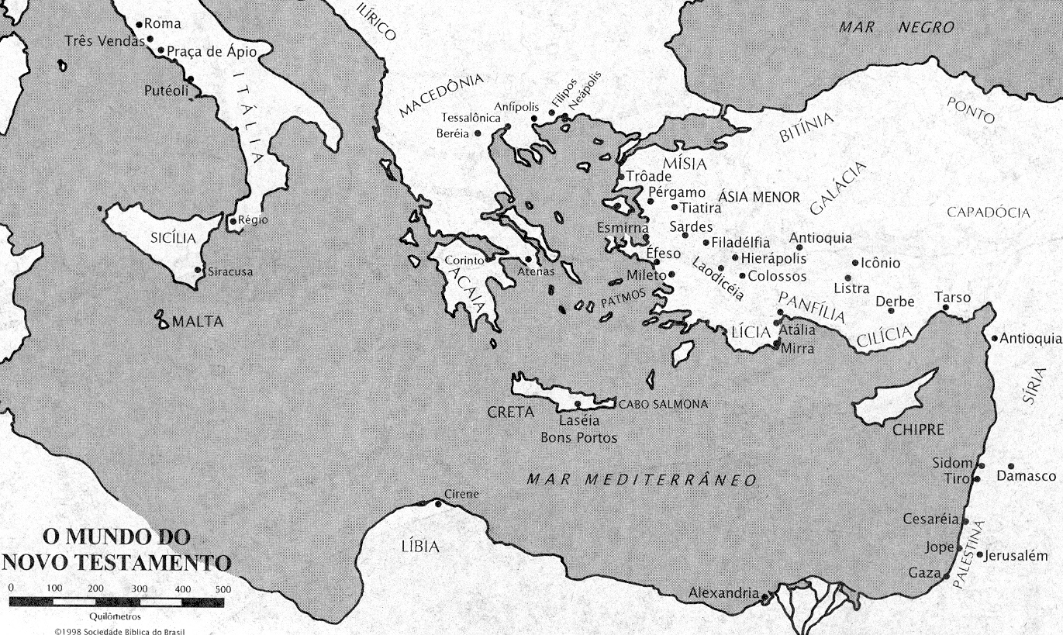

Slide 7
I COR. 12:1,4,7,29-30

Slide 8
I COR. 13:1
PAULO USA A PARTÍCULA CONDICIONAL EAN- ‘SE’,SEGUIDA DO SUBSTANTIVO LALÔ. ESTE TIPO DE CLÁUSULA CONDICIONAL NUNCA EXPRESSA A REALIDADE.

Slide 9
I COR. 13:8

Slide 10
I COR. 14:1-25

Slide 11
I COR. 14:2
MYSTÉRION “VERDADE ACERCA DE DEUS, UMA VEZ ESCONDIDA, MAS AGORA REVELADA”.

Slide 12
A ADORAÇÃO DE FORMA ORDENADA
I COR. 14:26-28

Slide 13
TUDO DEVE SER FEITO PARA A EDIFICAÇÃO.
DEVE HAVER APENAS DOIS OU TRÊS QUE FALAM EM LÍNGUAS.
NÃO DEVERIA HAVER MAIS DO UM QUE FALASSE DE CADA VEZ.

Slide 14
4.DEVE HAVER UM INTÉRPRETE/TRADUTOR.
5.NA AUSÊNCIA DE UM TRADUTOR DEVERIA FICAR CALADO.

Slide 15
EFÉSIOS 4:11-12, 29-30

Slide 16
RECEBERAM O ESPÍRITO SANTO E NÃO FALARAM EM LÍNGUAS:
OS SAMARITANOS.....ATOS 8:15-17
JOÃO BATISTA...........LUCAS 1:15
VIRGEM MARIA.........LUCAS 1:35

Slide 17
ISABEL.......................LUCAS 1:41
SETE DIÁCONOS........ATOS 6:1-7
ESTEVÃO....................ATOS 7:55

Slide 18
LUC.
3:21-22

Slide 19
O ESPÍRITO DE DEUS ATUA:
NO SILÊNCIO ABSOLUTO
HAB.2:20
SEM CONFUSÃO
I COR. 14:33
COM DECÊNCIA E ORDEM
I COR. 14:40

Slide 20
COM REVERÊNCIA
HEBREUS 12:28
SEM GRITARIA
EFÉSIOS 4:30-31

Slide 21
4 LISTAS DE DONS:
I COR. 12:8-10.....PENÚLTIMO
I COR. 12:28.....ÚLTIMO
EFÉSIOS 4:11.....X
ROMANOS 12:6-8.....X

Slide 22
MAT. 24:24
MAT. 7:21-23

